Slide 1
淘宝服务框架（HSF）介绍
毕玄
2010-03-08

Slide 2
HSF介绍
起源
做了些什么以及怎么做的
目前的使用状况
将来还会做什么
和eBay SOA平台的比较

Slide 3
起源
07年的淘宝依靠Denali这座唯一的大山支撑着；
仅仅靠堆积机器已经无法支撑了；
于是祭起了“拆分”这个互联网常用招数；
应用拆开后，如何通讯？性能如何保证？如何保证不管是什么应用都用同样的方式交互？
于是，HSF（High-speed Service Framework）诞生了！

Slide 4
做了些什么以及怎么做的
标准Service方式的RPC
应用之间以Service的方式进行交互
交互方式支持同步、异步、可靠异步以及回调
协议支持tcp/ip、webservice
序列化支持java、hessian
这就是一个Service了
<bean class="com.taobao.hsf.app.spring.util.HSFSpringProviderBean“>
<property name="serviceInterface"> <value>com.taobao.hsf.test.provider.WebHSFService</value>
</property>
<property name=“serviceVersion”>
<value>1.0.0</value>
</property>
<property name="target">
<ref bean="ProviderBean"/>
</property>
</bean>

Slide 5
做了些什么以及怎么做的
标准Service方式的RPC---怎么做的
Service定义，参考了OSGi
协议
TCP/IP（这个部分的实现也就是TBRemoting了）
NIO，基于Mina
每目标地址一个连接、长连接
实现同步、异步发送对象；回调；按连接组发送对象等；
server端限定大小的线程池，正在尝试coroutine方式 …
Webservice
基于Axis，支付宝做了一定的优化
序列化
集成的hessian 3.0.13

Slide 6
做了些什么以及怎么做的
完善的软件负载体系
软件负载均衡
随机
权重
com.taobao.tc.*=172.23.12.*:80; 172.23.13.*:20
Failover
应用层路由（支持按服务的接口、方法、参数路由）
已应用于淘宝的店铺读写服务分离、商品中心的服务分级（按接口）以及交易中心的功能分离（按方法）
最大的特色：不增加中间点（F5、Netsclar、LVS都需要增加中间点），保障了稳定性和高度可伸缩

Slide 7
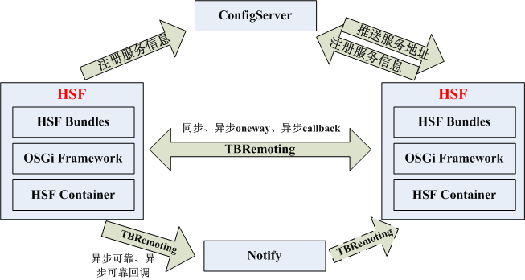
做了些什么以及怎么做的
完善的负载均衡体系---怎么做的
增加了ConfigServer
实现服务地址信息的注册、服务消费者信息的注册和服务地址信息的推送，从而做到无需中间点，调用时直接调用；
实现了感应服务提供者的状态，当服务提供者断开时重新推送目标地址，从而做到failover；
选址
权重为推送一个地址的权重规则；
应用层路由
通过推送路由规则（groovy代码）到调用端，调用端根据此路由规则计算调用服务的方法时可选择的地址列表。

Slide 8
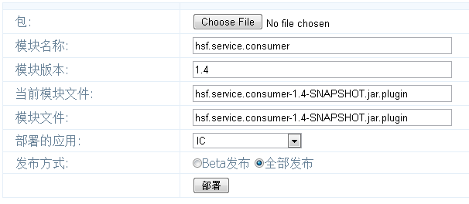
做了些什么以及怎么做的
模块化、动态化
支持HSF的动态部署
隔离了HSF和应用的包，避免包冲突

Slide 9
做了些什么以及怎么做的
模块化、动态化---怎么做的
基于OSGi
遵循Equinox的实现更好的设计系统，以降低动态化实现的成本
接口和domain对象放入一个独立bundle
所依赖的lib也放入独立的bundle
接口的实现分离为多个bundle，这些bundle都保持不export-package，交互基于OSGi Service的方式进行

Slide 10
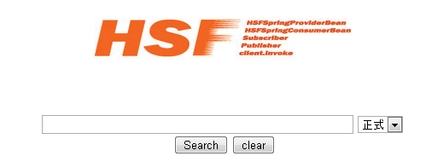
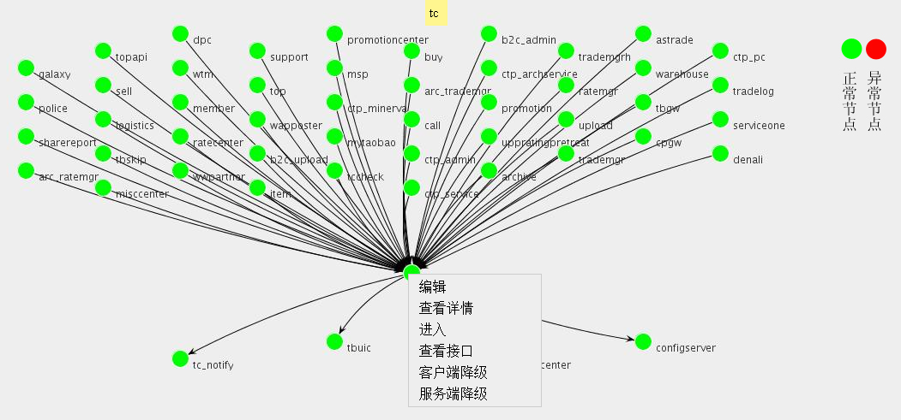
做了些什么以及怎么做的
服务治理
服务信息管理
服务提供者或调用者信息的查询
服务依赖关系分析
服务运行状况
服务可用性保障
服务路由调整
服务流量分配
服务端降级
调用端降级

Slide 11
做了些什么以及怎么做的
服务治理---怎么做的
基于注册到ConfigServer的服务信息
基于埋点到哈勃的运行状况信息
基于故障的定义（例如响应时间超过某个阀值、可调用的服务的机器数小于约定值等）
基于应用层路由

Slide 12
做了些什么以及怎么做的
以上做的这些事情经历了很多个版本的发展
V 1.1
V 1.2
V 1.2.5
2008年5月
流量：100万+
2008年8月
流量：3亿+
2008年9月
流量：4亿+
V 1.3
2009年1月
流量：40亿+
V 1.3.3
2009年1月
流量：45亿+
V 1.4
2009年6月
流量：80亿+
V 1.4.3
2009年9月
流量：100亿+
V 1.5
2009年12月
基本RPC功能，基于JBoss-Remoting，一个简单的服务注册中心
通信切换为Mina，推出configserver
软负载
抽象形成TBRemoting、ConfigServer两个通用产品；多种调用方式
支持HSF服务发布为TOP方式
迁移为OSGi结构，服务治理
应用层路由完整支持，ConfigServer集群
权重选址、webservice RPC、动态化增强
V 1.6
2010年4月
分布式事务

Slide 13
目前的使用状况
几乎部署在淘宝所有的java系统中
软负载机制已衍生的用于淘宝后端的各种系统中，例如类目推送server、前端系统和搜索引擎的交互等
每天的服务请求量在100亿+
和支付宝合作开发，ConfigServer已部署在支付宝，SOFA 2.0将集成HSF
阿里金融项目中也在“被迫“使用

Slide 14
将来还会做什么？
功能的继续完善，今年走入稳态
分布式事务、Http RPC、辅助查错系统
跨语言的版本，支持C/C++
服务调用全过程跟踪的支持
性能的继续优化，通信、序列化/分序列化
Netty、Protocol Buffers

Slide 15
将来还会做什么？
衍生发展
淘宝应用服务器（land），用于替换jboss、tomcat
淘宝应用管理系统（APPOPS）
应用的依赖关系
故障的发现及故障根源的提示
故障的处理措施：流量分配、路由调整、功能降级、资源劣化等
故障的自愈
应用的自动化部署系统
应用公用包管理系统
根据应用QoS实现机器的动态分配

